Slide 1
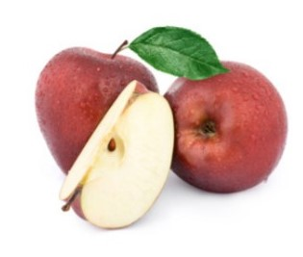
Predicción de producción de manzana
Estadística Computacional
Miguel Reyes
Mario Heredia
Joel Jaramillo

Slide 2

Objetivo
Elaborar un producto de datos para predecir la producción de manzana en la República Mexicana.
Desarrollo del producto
Bash
Descargar los archivos de datos del portal de la SAGARPA
Cargar la información histórica con línea de comandos
Agregar registros individuales o en conjunto para hacer predicciones
Agregar nuevos registros para reentrenar el modelo
Python
Desarrollo del modelo Random Forest
Reentrenamiento del modelo
PostgreSQL
Gestión de las bases de datos
API
Interacción de las aplicaciones

Slide 3
¿Qué verá el usuario?
Los usuarios podrán disponer de los datos anualizados de estadísticas básicas agrícolas a nivel nacional, estatal, por Distrito de Desarrollo Rural o municipal. En este proyecto nos enfocamos a la manzana. El objetivo es poder analizar el sector y con información poder tomar decisiones que contribuyan al desarrollo rural sustentable del país.
¿Por qué manzanas?
Actualmente se satisface el 77% de los requerimientos nacionales. Casi la totalidad de la producción de manzanas a nivel nacional se destina a consumo humano
Se importa entre abril y julio
Hay regiones potenciales: históricamente productoras
Regiones estratégicas: Se implementan estrategias para maximizar la producción
Decidimos que puede ser un buen demo

Slide 4
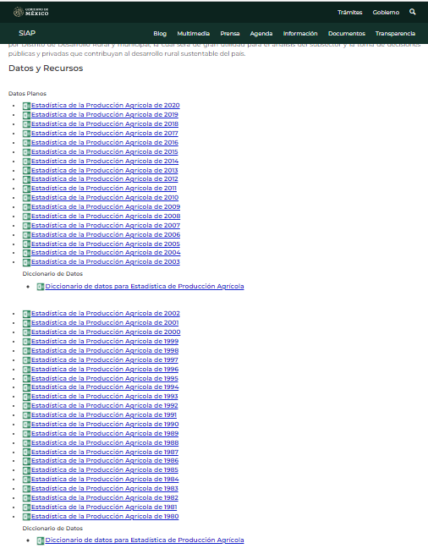
Banco de Información
La información está disponible de manera anual desde 1980 hasta 2020. De 1980 a 2013 la información está desagregada a nivel estatal y a partir del 2013 incluye información por municipio. Esto nos cambia la estructura de los datos.

Slide 5
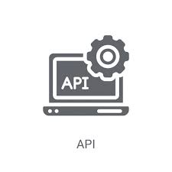

Slide 6
Referencias:
SAGARPA

